Slide 1

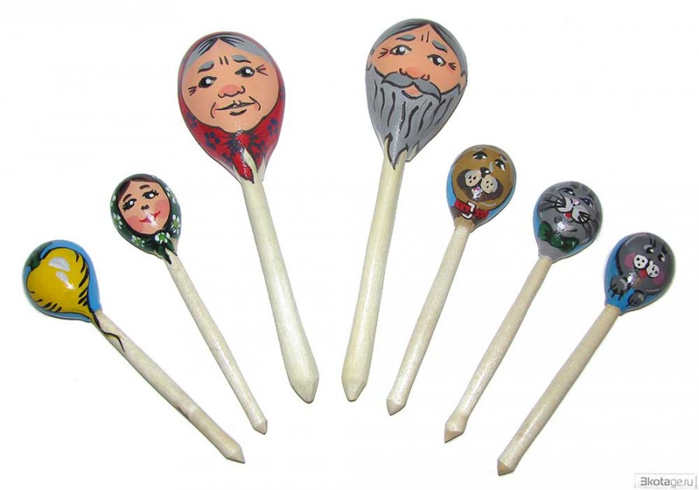
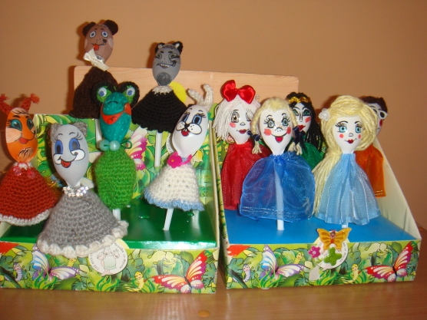
Муниципальное общеобразовательное автономное учреждение
«Средняя общеобразовательная школа № 24 г. Орска».
Мастер – класс
«Изготовление кукольного театра на ложках».
Подготовила: воспитатель
I квалификационной категории
Игнатенко Елена Анатольевна

Slide 2
Цель: повышение компетентности в применении театрализованной деятельности в детском саду, развитие фантазии и творческих способностей.
Задачи:
побудить к широкому использованию театральной деятельности в детском саду;
научить воспитателей изготавливать некоторые виды театральных кукол;
привлечь внимание воспитателей к театрализованной игре.

Slide 3
Кукольный театр не утратил своей актуальности и в современном мире, когда у каждого малыша есть планшет или приставка. Дети все равно любят кукол и с удовольствием смотрят и участвуют в кукольных пьесах.
Театр — один из самых доступных видов искусства для детей, помогающий решить многие актуальные проблемы педагогики и психологии связанные с художественным образованием и воспитанием, формированием эстетического вкуса, нравственным воспитанием, развитием коммуникативных качеств личности, воспитанием воли, развитием памяти, воображения, фантазии, речи, созданию положительного настроения, решением конфликтных ситуаций через игру.
Участвуя в театрализованных играх, дети становятся участниками разных событий из жизни людей, животных, растений, что даёт им возможность глубже познать окружающий мир.
Но какая же игра без игрушек? Игрушка, сделанная своими руками, является не только результатом труда, но и творческим выражением индивидуальности создателя. Самодельная игрушка очень дорога ребёнку, с ней гораздо увлекательнее изображать героев сказок, песенок и небольших рассказов.
Как же сделать игрушку? Хочу поделиться опытом создания театральной куклы, используя в работе пластиковую ложку.

Slide 4
Театр ложек.
Театр ложек - упрощенный вариант верховых кукол. Их основу составляет ложка, легкая и удобная в управлении. На выпуклой стороне ложки рисуют лицо персонажа. Ребенок берет ложку за ручку, поднимает ее на ширму. Рука ребенка спрятана под юбочку, надетую на ложку и крепко завязанную. Такая кукла-ложка может легко двигаться по ширме, покачиваться, поворачиваться в разные стороны, танцевать. Встречи с театральными куклами близки, доступны и понятны детям, они помогают им расслабиться, снимают напряжение, создают радостную атмосферу, вызывают желание пообщаться с куклой, хорошо её рассмотреть, взять в руки.
Очень важен этап изготовления театральной куклы и декораций с привлечением детей. Он интересен, познавателен для них, также способствует развитию речи и воображения, активизирует конструктивные способности.

Slide 5
Как превратить пластиковые ложки в героев постановок? Чтобы сделать такие игрушки для кукольного театра, возьмите: пластиковые ложки; цветную бумагу; пластилин, стеки; ножницы; готовые пластиковые глазки; клеевой пистолет; ткань; узкую ленту, ножницы.
Далее следуйте такой инструкции:
Клеевым пистолетом приклейте готовые глазки к выпуклой стороне ложки.
Лоскут ткани, перевязанный лентой, превратите в платье. Для мужского персонажа достаточно приклеить галстук-бабочку на шею.
Надрежьте с одной стороны полоски цветной бумаги бахромой, приклейте - это волосы. Их заменят и куски покрашенной ваты.

Slide 6
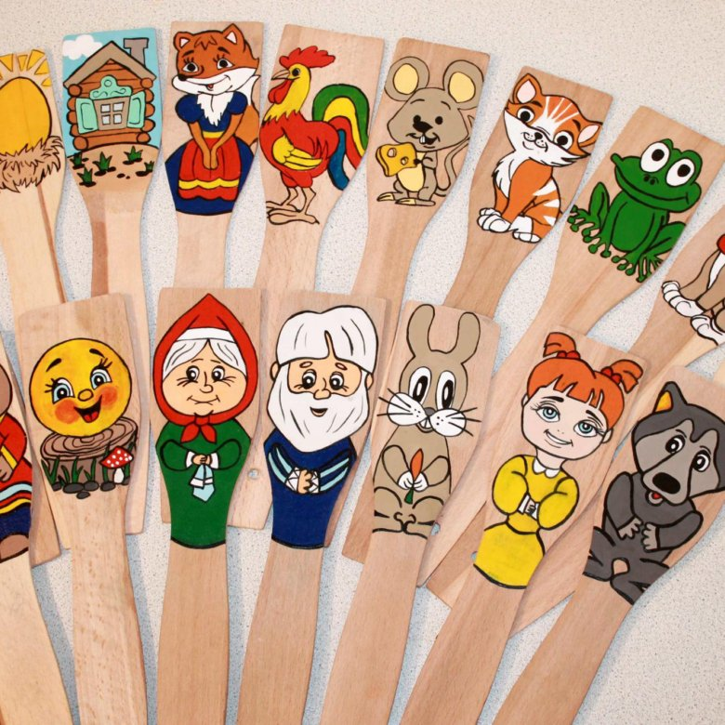
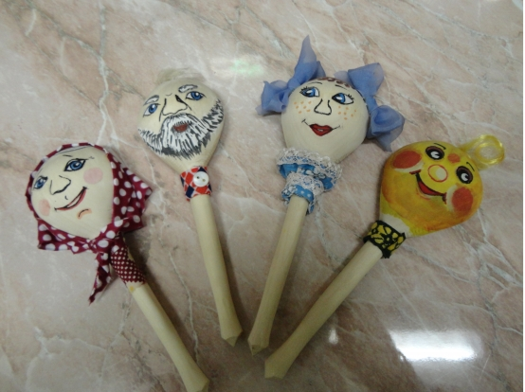

Slide 7
Спасибо за внимание!

